Slide 1
Energietransitie Noord Werkt
Aanvraag LLO Katalysator Bouwsteen 2
Pitch visiedocument en activiteitenplan 11 december 2023
mbo instellingen: Alfa-college, Drenthe College, Firda, Noorderpoort
hbo instellingen: Hanzehogeschool, NHL Stenden
wo: Rijksuniversiteit Groningen

Slide 2
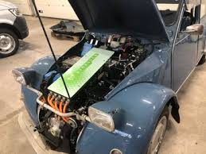
Team
Henmar Moesker: programmamanager master Energy for Society (Hanze ENTRANCE).
Henk de Vries: programmamanager Wendbaar en Responsief onderwijs (Firda).
Willem Hazenberg: practor Waterstof in de Industrie (Drenthe College).
Jan Nap: programmamanager Actieplan LLO Noord Nederland, mbo-hbo-wo (penvoerder Hanze).
Marcel Koenis: directeur ontwikkeling en innovatie (penvoerder ENTRANCE Hanze).
Mechatronica-student Frank heeft veel plezier beleefd aan zijn stage bij Holthausen in Groningen. Hij kreeg de opdracht een 2CV op waterstof te laten rijden en slaagde daarin.

Slide 3
Regionale arbeidsmarkt vraagstukken
Knelpunten:
Tekort aan technici in energietransitie.
Zij-instromers niet voldoende benut.
Gebrek aan competenties bij het MKB.
Kenmerken en kansen:
Grote groene investeringen.
Transfer van grijs naar groen.
Sterke energie regio.
Sterk ecosysteem van bedrijven, onderwijs, onderzoek en overheden.
Hoge organisatiegraad samenwerking (bijv. AP-LLO-NN).

Slide 4
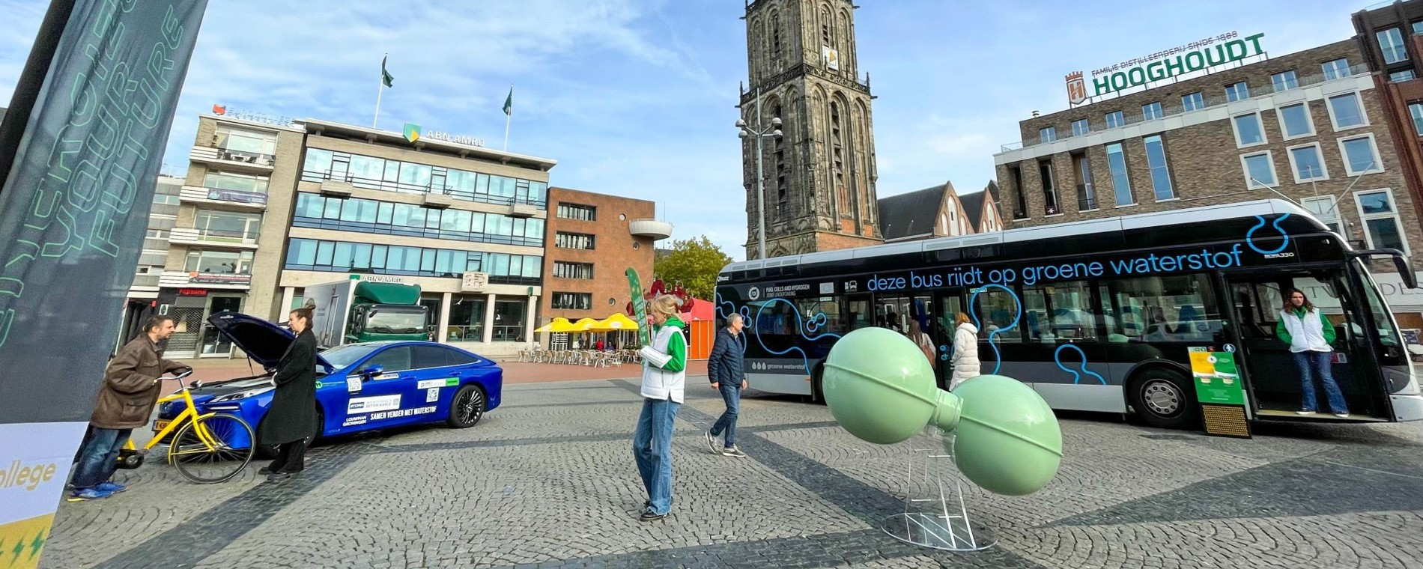
Sleutels voor een effectieve arbeidsmarkt
Om- en bijscholen aanwezige professionals.
Benutten kracht van zij-instromers (werven en ontwikkelen).
Onderwijsaanbod versterken o.a. met digitale en hybride vormen.
MKB activeren in werven, leren en ontwikkelen.
Arbeidsmarkt versoepelen met prematchen van werkgever en werkgever (“voor de vacature-uit” matchen en ontwikkelen).
LLO-aanbod passend op de knelpunten bij MKB en werkenden.
Aansluiting LLO-aanbod door samenwerking met mbo-hbo-wo-keten.

Slide 5
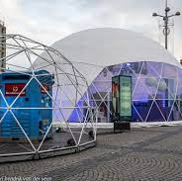
Doelen
Versterken leercultuur leven-lang ontwikkelen bij MKB.
Een toekomstbestendig en flexibel LLO-aanbod.
Vergroten van het bereik van het LLO-aanbod.
Stimuleren van innovatie en kennisdeling (technische en sociale innovatie stuwen elkaar).

Slide 7
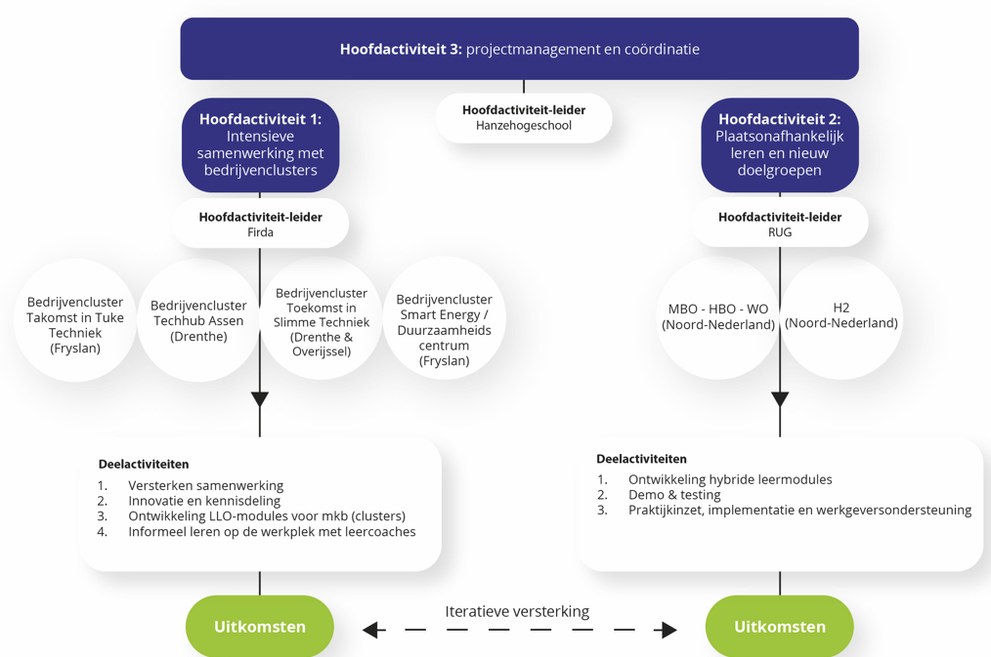
Het plan en de werkwijze

Slide 8
De vertaling naar de activiteitenplanning

Slide 9
?

